Slide 1

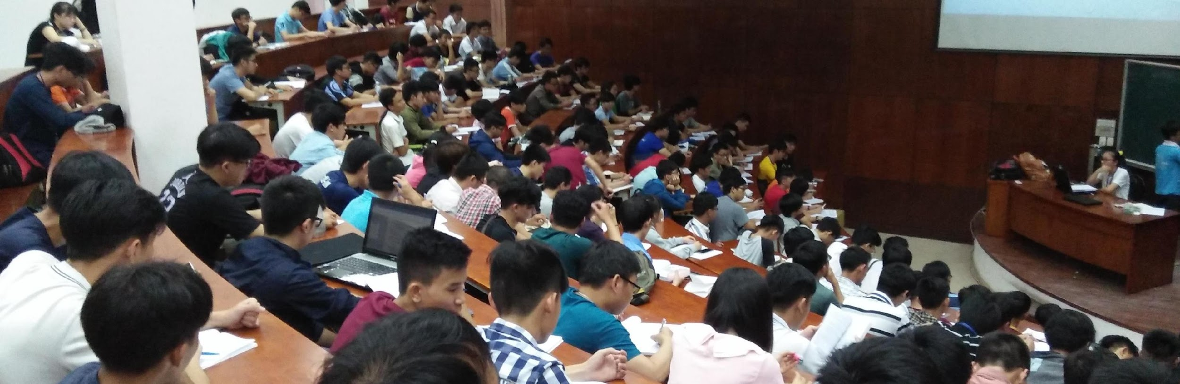


BAN HỌC TẬP CÔNG NGHỆ PHẦN MỀM
TRAINING GIỮA KỲ HỌC KỲ I NĂM HỌC 2022 – 2023
BAN HỌC TẬP
CONTACT
Khoa Công nghệ Phần mềm
Trường Đại học Công nghệ Thông tin
Đại học Quốc gia thành phố Hồ Chí Minh
bht.cnpm.uit@gmail.com
fb.com/bhtcnpm
fb.com/groups/bht.cnpm.uit

Slide 2




CƠ SỞ DỮ LIỆU
TRAINING
Thời gian: 19:30 thứ 4 ngày 02/11/2022
Địa điểm: Microsoft Teams: w2dsy1q
Trainers: Huỳnh Tiến Phát – KTPM2021
Nguyễn Bích Phượng – CNCL2021.2

Slide 3
Nội dung thi
Mô hình ERD:
– Vẽ ERD đơn giản
Mô hình dữ liệu quan hệ:
– Chuyển đổi mô hình ERD sau sang mô hình quan hệ
Ngôn ngữ đại số quan hệ:
– Viết các biểu thức đại số quan hệ biểu diễn cho các câu truy vấn
Ngôn ngữ định nghĩa dữ liệu (DDL)
– Viết các câu lệnh đề bài yêu cầu
Ngôn ngữ thao tác dữ liệu (DML)
– Viết các câu lệnh đề bài yêu cầu

Slide 4
DẠNG 1: Vẽ ERD đơn giản

Slide 5
Vẽ ERD đơn giản
Bài tập 1: Một cuộc thi tài năng ở địa phương có mô tả như sau:
Cuộc thi có nhiều loại hình tài năng được tổ chức cho thí sinh tham gia. Thông tin loại hình tài năng được lưu trữ bao gồm: mã loại hình tài năng, tên loại hình và số thí sinh đăng ký tham gia.
Cuộc thi có đội ngũ huấn luyện viên được lưu trữ với các thông tin: mã huấn luyện viên, họ tên, giới tính, số điện thoại.
Mỗi thí sinh được nhận một mã số dự thi và ghi nhận lại các thông tin bao gồm: họ tên, giới tính, ngày sinh, địa chỉ. Để dự thi, các thí sinh phải đăng ký cho mình ít nhất một loại hình tài năng dự thi nào đó. Mỗi thí sinh có thể đăng ký nhiều loại hình tài năng khác nhau. Bên cạnh đó, mỗi thí sinh còn được ban tổ chức bố trí duy nhất một huấn luyện viên trong suốt cuộc thi. Một huấn luyện viên có thể luấn luyện nhiều thí sinh. Mỗi thí sinh chỉ được bầu chọn một thí sinh mình yêu thích nhất, thông tin này được ghi nhận để tổng hợp kết quả cuộc thi.
Yêu cầu: 1. Xây dựng mô hình thực thể mối kết hợp (ERD).

Slide 6
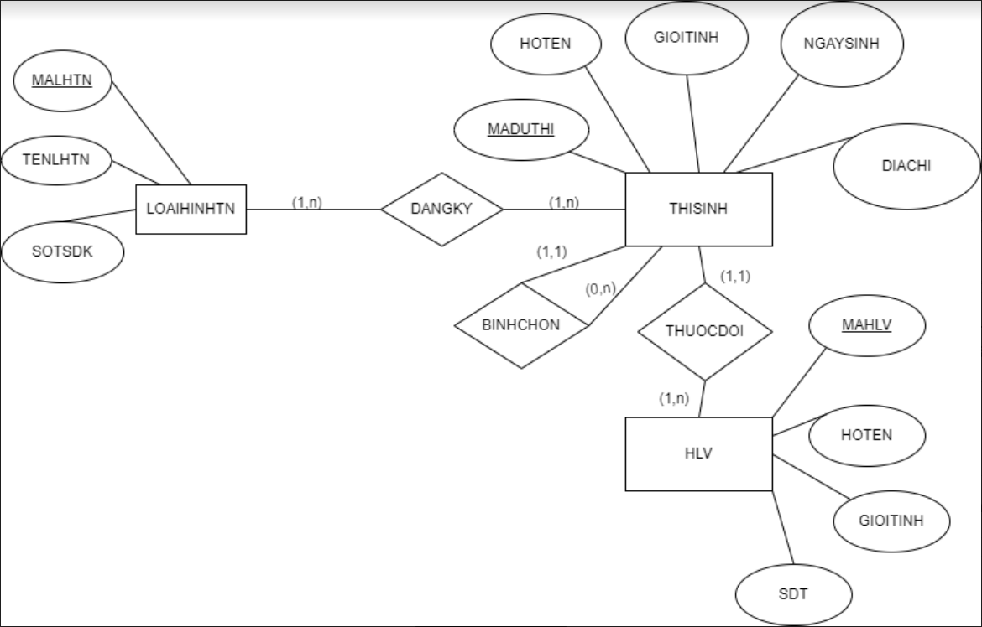
Vẽ ERD đơn giản

Slide 7
Vẽ ERD đơn giản
Bài tập 2: (3 điểm) Một trung tâm đào tạo sư phạm thường xuyên mở các lớp học ngắn hạn và cấp chứng chỉ, được mô tả như sau : Trung tâm đào tạo nhiều chứng chỉ khác nhau (ví dụ Nghiệp vụ sư phạm, Lý luận dạy học Đại học,…), mỗi một chứng chỉ có một mã chứng chỉ duy nhất để phân biệt với các chứng chỉ khác, có tên chứng chỉ, tổng số tín chỉ và một mức học phí.
Mỗi một môn học có một mã môn học duy nhất để phân biệt với các môn học khác, có tên môn học, số tín chỉ môn học.
Mỗi một chứng chỉ bao gồm nhiều môn học và một môn học có thể được dạy trong một số các chứng chỉ khác nhau.
Định kỳ trung tâm sẽ chiêu sinh các lớp học, mỗi một lớp học có một mã lớp duy nhất để phân biệt với các lớp học khác, có tên lớp, ngày bắt đầu học, ngày kết thúc, số học viên tối đa dự kiến của lớp và được nhận một chứng chỉ (sau khi hoàn thành lớp học).Ví dụ: lớp có mã NVSPK30 có tên lớp Nghiệp vụ sư phạm K30, sau khi hoàn tất học viên sẽ được nhận chứng chỉ Nghiệp vụ sư phạm.
Yêu cầu: 1. Xây dựng mô hình thực thể mối kết hợp (ERD). (2 điểm)

Slide 8
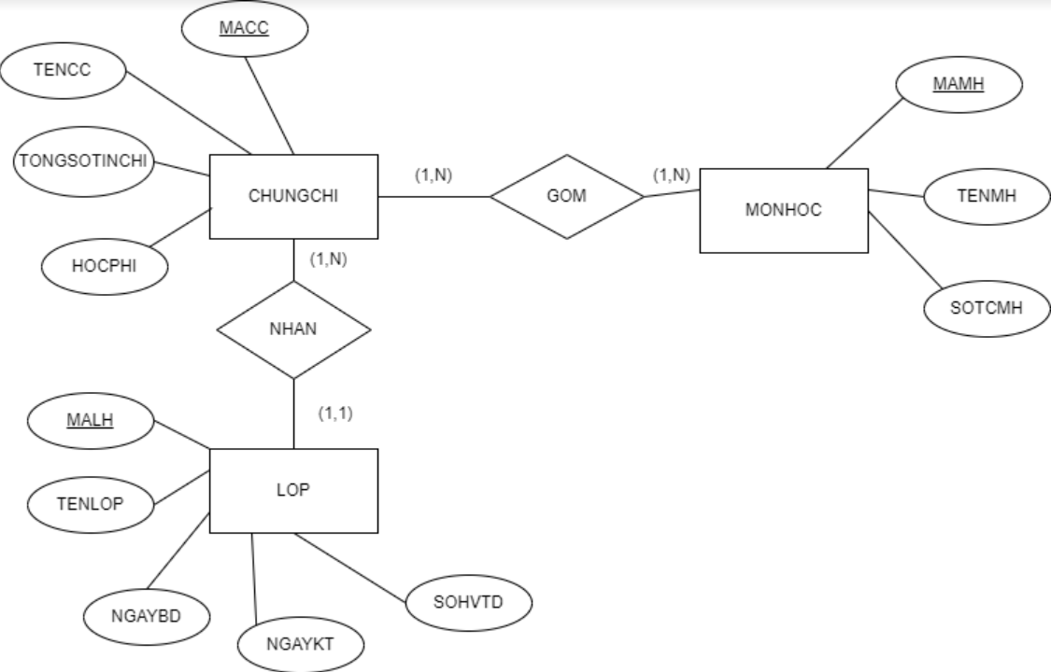
Vẽ ERD đơn giản

Slide 9
Vẽ ERD đơn giản
Bài tập 3: CSDL đề án công ty theo dõi các thông tin liên quan đến nhân viên, phòng ban và đề án
- Cty có nhiều phòng ban, mỗi phòng ban có tên duy nhất, mã phòng duy nhất, một trưởng phòng và ngày nhận chức.
- Mỗi phòng ban có thể ở nhiều địa điểm khác nhau.
- Đề án có tên duy nhất, mã duy nhất, do 1 một phòng ban chủ trì và được triển khai ở 1 địa điểm.
- Nhân viên có mã số, tên, địa chỉ, ngày sinh, phái và lương. Mỗi nhân viên làm việc ở 1 phòng ban, tham gia vào các đề án với số giờ làm việc khác nhau. Mỗi nhân viên đều có một người quản lý trực tiếp.
- Một nhân viên có thể có nhiều thân nhân. Mỗi thân nhân có tên, phái, ngày sinh và mối quan hệ với nhân viên đó.
Yêu cầu: 1. Xây dựng mô hình thực thể mối kết hợp (ERD).

Slide 10
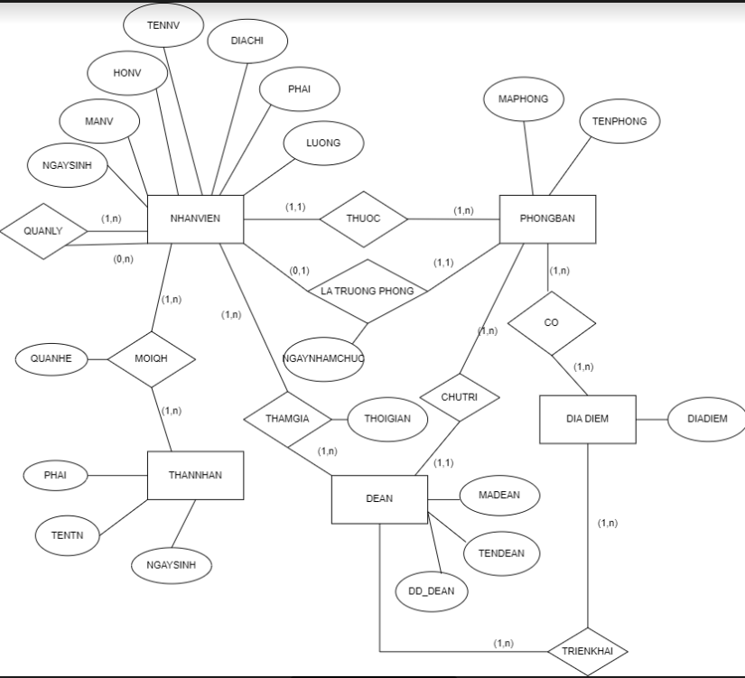

Vẽ ERD đơn giản
(1,1)

Slide 11
DẠNG 2: Chuyển mô hình ERD sang mô hình quan hệ

Slide 12
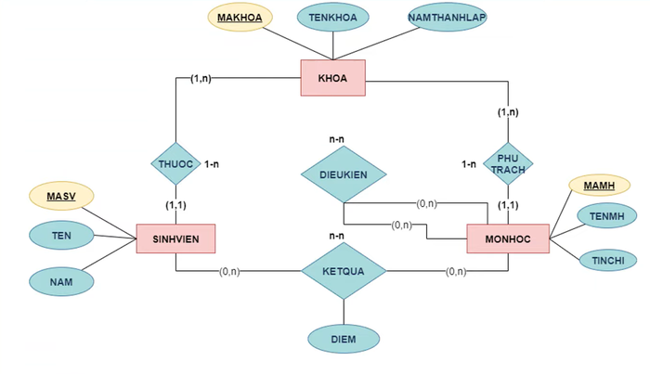
Chuyển mô hình ERD sang mô hình quan hệ
Bài tập 1:
KHOA (MAKHOA, TENKHOA, NAMTHANHLAP)
SINHVIEN (MASV, TEN, NAM, MAKHOA)
MONHOC (MAMH, TENMH, TINCHI, MAKHOA)
KETQUA (MASV, MAMH, DIEM)
DIEUKIEN (MAMH, MAMHtruoc)

Slide 13
Chuyển mô hình ERD sang mô hình quan hệ
Bài tập 2:
CHUNGCHI (MACC, TENCC, TONGSOTINCHI, HOCPHI)
MONHOC (MAMH,TENMH, SOTCMH)
LOP (MALH, TENLOP, NGAYBD, NGAYKT, SOHVTD, MACC)
CHUNGCHI_MONHOC (MACC, MAMH)

Slide 14
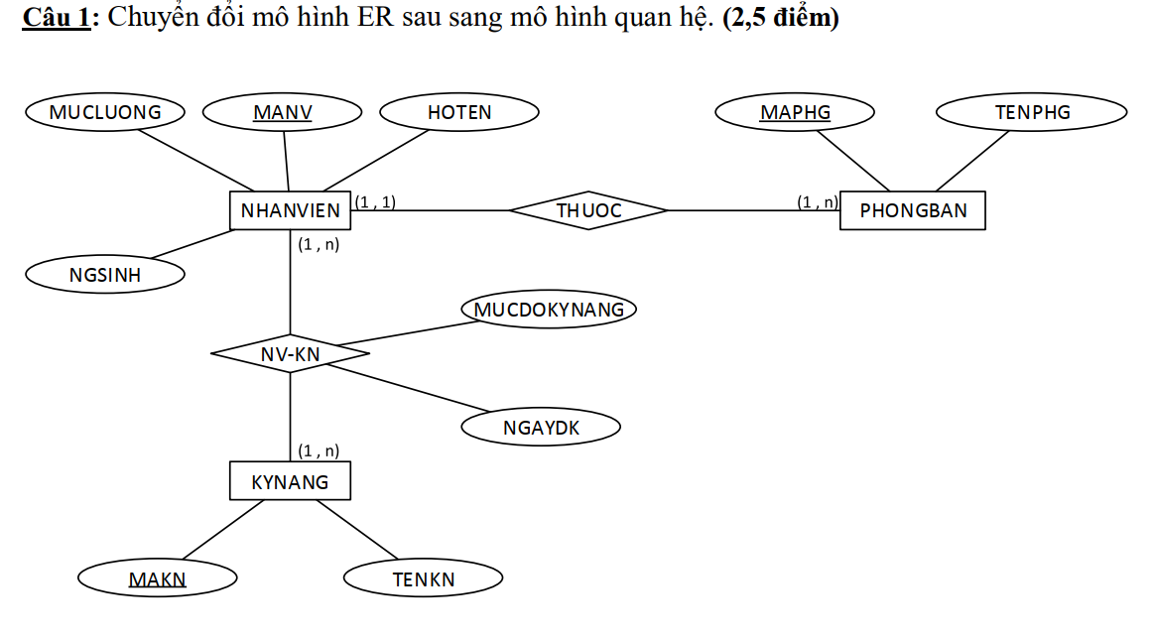
Chuyển mô hình ERD sang mô hình quan hệ
Bài tập 3:
NHANVIEN (MANV, HOTEN, NGSINH, MUCLUONG, MAPHG)
PHONGBAN (MAPHG, TENPHG)
KYNANG (MAKN, TENKN)
NV-KN (MANV, MAKN, MUCDOKYNANG, NGAYDK)

Slide 15
DẠNG 3: Viết các biểu thức đại số quan hệ

Slide 16
Viết các biểu thức đại số quan hệ
BÀI TẬP 1: Cho lược đồ cơ sở dữ liệu quan hệ “Quản lý món ăn” như sau:
NGLIEU(MaNL, TenNL, CaloriNL, ProteinNL)
Tân từ: mô tả thông tin về nguyên liệu để chế biến món ăn. Mỗi nguyên liệu có một mã số duy nhất, tên và thông tin về các thành phần dinh dưỡng như Calori, Protein của nguyên liệu. Mỗi nguyên liệu có thể dùng chế biến nhiều món ăn.
MONAN(MaMA, TenMA, MaLoai, Gia, CaloriMA, ProteinMA)
Tân từ: mô tả thông tin về món ăn. Mỗi món ăn có một mã số duy nhất, tên, giá thành và thông tin về các thành phần dinh dưỡng như Calori, Protein của món ăn. Mỗi món ăn thuộc một loại xác định.
LOAIMONAN(MaLoai, TenLoai)
Tân từ: mô tả thông tin các loại món ăn. Mỗi loại món ăn có một mã số duy nhất và tên, ví dụ tên loại món ăn là: Món Canh, Món Mặn, Món Tráng Miệng, Cơm…
TPMONAN(MaMA, MaNL, TLuong)
Tân từ: cho biết thành phần các nguyên liệu để chế biến món ăn. Mỗi thành phần nguyên liệu có trọng lượng tương ứng.

Slide 17
Viết các biểu thức đại số quan hệ
BÀI TẬP 1: Cho lược đồ cơ sở dữ liệu quan hệ “Quản lý món ăn” như sau:
NGLIEU(MaNL, TenNL, CaloriNL, ProteinNL)
MONAN(MaMA, TenMA, MaLoai, Gia, CaloriMA, ProteinMA)
LOAIMONAN(MaLoai, TenLoai)
TPMONAN(MaMA, MaNL, TLuong)
YÊU CẦU:
Hãy cho biết những món ăn (MaMA, TenMA) có lượng calori (CaloriMA) lớn hơn 500.
Hãy cho biết những nguyên liệu (MaNL, TenNL) được sử dụng để chế biến món ăn có mã món ăn là ‘CA05’ với trọng lượng lớn hơn 100.
Liệt kê các món ăn và thành phần nguyên liệu để chế biến món ăn đó (nếu có). Thông tin hiển thị gồm: MaMA, TenMA, MaNL.
Với mỗi loại món ăn (MaLoai), cho biết lượng calori (CaloriMA) trung bình của các món ăn thuộc loại món ăn đó.
Cho biết những nguyên liệu (MaNL, TenNL) chưa được dùng để chế biến món ăn nào.
Tìm các món ăn (MaMA) mà thành phần gồm tất cả các nguyên liệu có lượng protein (ProteinNL) từ 5 trở lên.

Slide 18
Viết các biểu thức đại số quan hệ
BÀI TẬP 1: Cho lược đồ cơ sở dữ liệu quan hệ “Quản lý món ăn” như sau:
NGLIEU(MaNL, TenNL, CaloriNL, ProteinNL)
MONAN(MaMA, TenMA, MaLoai, Gia, CaloriMA, ProteinMA)
LOAIMONAN(MaLoai, TenLoai)
TPMONAN(MaMA, MaNL, TLuong)
1. Hãy cho biết những món ăn (MaMA, TenMA) có lượng calori (CaloriMA) lớn hơn 500.
2. Hãy cho biết những nguyên liệu (MaNL, TenNL) được sử dụng để chế biến món ăn có mã món ăn là ‘CA05’ với trọng lượng lớn hơn 100.
MaNL

Slide 19

Viết các biểu thức đại số quan hệ
BÀI TẬP 1: Cho lược đồ cơ sở dữ liệu quan hệ “Quản lý món ăn” như sau:
NGLIEU(MaNL, TenNL, CaloriNL, ProteinNL)
MONAN(MaMA, TenMA, MaLoai, Gia, CaloriMA, ProteinMA)
LOAIMONAN(MaLoai, TenLoai)
TPMONAN(MaMA, MaNL, TLuong)
3. Liệt kê các món ăn và thành phần nguyên liệu để chế biến món ăn đó (nếu có). Thông tin hiển thị gồm: MaMA, TenMA, MaNL.
MaMA
4. Với mỗi loại món ăn (MaLoai), cho biết lượng calori (CaloriMA) trung bình của các món ăn thuộc loại món ăn đó.

Slide 20
Viết các biểu thức đại số quan hệ
BÀI TẬP 1: Cho lược đồ cơ sở dữ liệu quan hệ “Quản lý món ăn” như sau:
NGLIEU(MaNL, TenNL, CaloriNL, ProteinNL)
MONAN(MaMA, TenMA, MaLoai, Gia, CaloriMA, ProteinMA)
LOAIMONAN(MaLoai, TenLoai)
TPMONAN(MaMA, MaNL, TLuong)
5. Cho biết những nguyên liệu (MaNL, TenNL) chưa được dùng để chế biến món ăn nào.
MaNL
6. Tìm các món ăn (MaMA) mà thành phần gồm tất cả các nguyên liệu có lượng protein (ProteinNL) từ 5 trở lên.

Slide 21
Viết các biểu thức đại số quan hệ
BÀI TẬP 2: Cho lược đồ cơ sở dữ liệu quan hệ “Quản lý món ăn” như sau:
NGLIEU(MaNL, TenNL, CaloriNL, ProteinNL)
MONAN(MaMA, TenMA, MaLoai, Gia, CaloriMA, ProteinMA)
LOAIMONAN(MaLoai, TenLoai)
TPMONAN(MaMA, MaNL, TLuong)
YÊU CẦU:
Hãy cho biết những nguyên liệu (MaNL, TenNL) có lượng protein (ProteinNL) nhỏ hơn 20.
Hãy cho biết những món ăn (MaMA, TenMA) thuộc loại món ăn có tên là ‘Món canh’ và có giá lớn hơn 20000.
Liệt kê các nguyên liệu và món ăn dùng nguyên liệu đó để chế biến (nếu có). Thông tin hiển thị gồm: MaNL, TenNL, MaMA.
Với mỗi loại món ăn (MaLoai), cho biết lượng protein (ProteinMA) cao nhất của các món ăn thuộc loại món ăn đó.
Cho biết những món ăn (MaMA, TenMA) có thành phần nguyên liệu để chế biến từ thịt bò (MaNL=”TB”) và thịt gà (MaNL=”TG”).
Tìm các món ăn (MaMA) mà thành phần gồm tất cả các nguyên liệu có lượng calori (CaloriNL) từ 50 trở lên.

Slide 22
Viết các biểu thức đại số quan hệ
BÀI TẬP 2: Cho lược đồ cơ sở dữ liệu quan hệ “Quản lý món ăn” như sau:
NGLIEU(MaNL, TenNL, CaloriNL, ProteinNL)
MONAN(MaMA, TenMA, MaLoai, Gia, CaloriMA, ProteinMA)
LOAIMONAN(MaLoai, TenLoai)
TPMONAN(MaMA, MaNL, TLuong)
1. Hãy cho biết những nguyên liệu (MaNL, TenNL) có lượng protein (ProteinNL) nhỏ hơn 20.
2. Hãy cho biết những món ăn (MaMA, TenMA) thuộc loại món ăn có tên là ‘MonCanh’ và có giá lớn hơn 20000.
MaLoai

Slide 23
Viết các biểu thức đại số quan hệ
BÀI TẬP 2: Cho lược đồ cơ sở dữ liệu quan hệ “Quản lý món ăn” như sau:
NGLIEU(MaNL, TenNL, CaloriNL, ProteinNL)
MONAN(MaMA, TenMA, MaLoai, Gia, CaloriMA, ProteinMA)
LOAIMONAN(MaLoai, TenLoai)
TPMONAN(MaMA, MaNL, TLuong)
3. Liệt kê các nguyên liệu và món ăn dùng nguyên liệu đó để chế biến (nếu có). Thông tin hiển thị gồm: MaNL, TenNL, MaMA.
MaMA
4. Với mỗi loại món ăn (MaLoai), cho biết lượng protein (ProteinMA) cao nhất của các món ăn thuộc loại món ăn đó.

Slide 24
Viết các biểu thức đại số quan hệ
BÀI TẬP 2: Cho lược đồ cơ sở dữ liệu quan hệ “Quản lý món ăn” như sau:
NGLIEU(MaNL, TenNL, CaloriNL, ProteinNL)
MONAN(MaMA, TenMA, MaLoai, Gia, CaloriMA, ProteinMA)
LOAIMONAN(MaLoai, TenLoai)
TPMONAN(MaMA, MaNL, TLuong)
5. Cho biết những món ăn (MaMA, TenMA) có thành phần nguyên liệu để chế biến từ thịt bò (MaNL=”TB”) và thịt gà (MaNL=”TG”).
MaMA
6. Tìm các món ăn (MaMA) mà thành phần gồm tất cả các nguyên liệu có lượng calori (CaloriNL) từ 50 trở lên.

Slide 25
Viết các biểu thức đại số quan hệ
BÀI TẬP 3: Người quản trị của Công ty Cổ phần xe khách Phương Trang muốn quản lý các giao dịch mua vé xe khách trên các tuyến đường của hãng, đã thiết kế một CSDL Quản lý vé xe. Sau đây là một phần của lược đồ CSDL:
XE (MaXe, BienKS, MaTuyen, SoGheT1, SoGheT2)
Mô tả: Mỗi xe được ghi nhận thông tin biển kiểm soát (BienKS), mã tuyến mà xe đó đang hoạt động (MaTuyen), số ghế tầng 1 (SoGheT1), số ghế tầng 2 (SoGheT2) và được ấn định một mã số duy nhất (MaXe) để theo dõi.
TUYEN (MaTuyen, BenDau, BenCuoi, GiaTuyen, ThoiGianDK)
Mô tả: Mỗi thông tin tuyến xe sẽ bao gồm bến đầu (BenDau), bến cuối (BenCuoi), giá vé thông thường (GiaTuyen), thời gian dự kiến mỗi chuyến (ThoiGianDK) được tính bằng giờ và được đặt một mã số duy nhất (MaTuyen) để quản lý.
KHACH (MaHK, HoTen, GioiTinh, CMND)
Mô tả: Thông tin được ghi nhận bao gồm: Mã hành khách (MaHK), họ tên (HoTen), giới tính (GioiTinh) và số chứng minh nhân dân của hành khách đó (CMND).
VEXE (MaTuyen, MaHK, NgayMua, GiaVe)
Mô tả: Thông tin vé xe bao gồm: Mã tuyến (MaTuyen), mã hành khách (MaHK), ngày mua vé (NgayMua) và giá vé mua tại thời điểm đó (GiaVe). Một hành khách có thể mua nhiều vé của cùng một tuyến xe tại những thời điểm khác nhau.

Slide 26
Viết các biểu thức đại số quan hệ
BÀI TẬP 3: Cho lược đồ cơ sở dữ liệu quan hệ “Quản lý vé xe” như sau:
XE (MaXe, BienKS, MaTuyen, SoGheT1, SoGheT2)
TUYEN (MaTuyen, BenDau, BenCuoi, GiaTuyen, ThoiGianDK)
KHACH (MaHK, HoTen, GioiTinh, CMND)
VEXE (MaTuyen, MaHK, NgayMua, GiaVe)
YÊU CẦU:
Liệt kê MaTuyen, GiaTuyen của những tuyến xe xuất phát từ bến đầu là ‘TPHCM’ và kết thúc ở bến cuối là ‘LongAn’.
Cho ra danh sách khách hàng (HoTen) mua vé tuyến có bến đầu là ‘TPHCM’ và bến cuối là ‘CanTho’ vào ngày ’24/09/2022′ (NgayMua).
Tuyến nào (MaTuyen) được tất cả hành khách có giới tính nữ mua vào ngày ’24/05/2022′ (NgayMua=’24/05/2022′).
Cho biết danh sách hành khách (MaKH, HoTen) mua vé cả hai tuyến có mã tuyến là ‘HCM-DL’ và ‘DL-HCM’.
Với mỗi mã tuyến cho biết tổng số tiền vé bán ra vào năm 2022.
Cho biết thông tin tất cả các tuyến xe xuất phát từ bến đầu là ‘TPHCM’ đi bến cuối là ‘ĐaLat’ và thông tin biển kiểm soát của các xe đã được phân công đi tuyến này nếu có.

Slide 27
Viết các biểu thức đại số quan hệ
BÀI TẬP 3: Cho lược đồ cơ sở dữ liệu quan hệ “Quản lý vé xe” như sau:
XE (MaXe, BienKS, MaTuyen, SoGheT1, SoGheT2)
TUYEN (MaTuyen, BenDau, BenCuoi, GiaTuyen, ThoiGianDK)
KHACH (MaHK, HoTen, GioiTinh, CMND)
VEXE (MaTuyen, MaHK, NgayMua, GiaVe)
1. Liệt kê MaTuyen, GiaTuyen của những tuyến xe xuất phát từ bến đầu là ‘TPHCM’ và kết thúc ở bến cuối là ‘LongAn’.
2. Cho ra danh sách khách hàng (HoTen) mua vé tuyến có bến đầu là ‘TPHCM’ và bến cuối là ‘CanTho’ vào ngày ’ 24/09/2022’.
MaHK
MaTuyen

Slide 28
Viết các biểu thức đại số quan hệ
BÀI TẬP 3: Cho lược đồ cơ sở dữ liệu quan hệ “Quản lý vé xe” như sau:
XE (MaXe, BienKS, MaTuyen, SoGheT1, SoGheT2)
TUYEN (MaTuyen, BenDau, BenCuoi, GiaTuyen, ThoiGianDK)
KHACH (MaHK, HoTen, GioiTinh, CMND)
VEXE (MaTuyen, MaHK, NgayMua, GiaVe)
3. Tuyến nào (MaTuyen) được tất cả hành khách có giới tính nữ mua vào ngày ’24/09/2022′ (NgayMua=’ 24/09/2022 ′).
MaHK
4. Cho biết danh sách hành khách (MaKH, HoTen) mua vé cả hai tuyến có mã tuyến là ‘HCM-DL’ và ‘DL-HCM’.
MaKH

Slide 29
Viết các biểu thức đại số quan hệ
BÀI TẬP 3: Cho lược đồ cơ sở dữ liệu quan hệ “Quản lý vé xe” như sau:
XE (MaXe, BienKS, MaTuyen, SoGheT1, SoGheT2)
TUYEN (MaTuyen, BenDau, BenCuoi, GiaTuyen, ThoiGianDK)
KHACH (MaHK, HoTen, GioiTinh, CMND)
VEXE (MaTuyen, MaHK, NgayMua, GiaVe)
5. Với mỗi mã tuyến cho biết tổng số tiền vé bán ra vào năm 2022.
6. Cho biết thông tin tất cả các tuyến xe xuất phát từ bến đầu là ‘TPHCM’ đi bến cuối là ‘DaLat’ và thông tin biển kiểm soát của các xe đã được phân công đi tuyến này nếu có.
MaXe

Slide 30
Viết các biểu thức đại số quan hệ
BÀI TẬP 4: Cho lược đồ cơ sở dữ liệu quan hệ sau:
GIAOVIEN (MaGV, TenGV, Ngsinh, Diachi, NgVl, SoDT)
DETAI (MaDT, TenDT, NgBD, NgKT, MaGV)
SINHVIEN (MaSV, TenSV, Ngsinh, Gioitinh, MaDT)
YÊU CẦU:
Cho biết thông tin về đề tài bắt đầu hay kết thúc trong năm 2022 (MaDT, TenDT, TenGV).
Cho biết thông tin về các đề tài do giáo viên ở TP.HCM (Diachi=‘TP.HCM’) hướng dẫn như sau: TenGV, TenDT, TenSV.
In ra các giáo viên (MaGV, TenGV) không hướng dẫn đề tài nào có ngày kết thúc trong tháng 10 năm 2022.
Tìm các sinh viên ‘nam’ có làm chung đề tài với các sinh viên ‘nu’ (MaSV).
In thông tin MaDT, TenDT, SLSV (số lượng sinh viên) của mỗi đề tài.
Với các giáo viên ở TP.HCM và các đề tài mà họ hướng dẫn có từ 2 sinh viên trở lên, hãy cho ra thống kê sau: MaGV, TenGV, TenDT, SLSV (số lượng sinh viên).

Slide 31
Viết các biểu thức đại số quan hệ
BÀI TẬP 4: Cho lược đồ cơ sở dữ liệu quan hệ sau:
GIAOVIEN (MaGV, TenGV, Ngsinh, Diachi, NgVl, SoDT)
DETAI (MaDT, TenDT, NgBD, NgKT, MaGV)
SINHVIEN (MaSV, TenSV, Ngsinh, Gioitinh, MaDT)
1. Cho biết thông tin về đề tài bắt đầu hay kết thúc trong năm 2022 (MaDT, TenDT, TenGV).
MaGV
2. Cho biết thông tin về các đề tài do giáo viên ở TP.HCM (Diachi=‘TP.HCM’) hướng dẫn như sau: TenGV, TenDT, TenSV.
MaGV
MaDT

Slide 32
Viết các biểu thức đại số quan hệ
BÀI TẬP 4: Cho lược đồ cơ sở dữ liệu quan hệ sau:
GIAOVIEN (MaGV, TenGV, Ngsinh, Diachi, NgVl, SoDT)
DETAI (MaDT, TenDT, NgBD, NgKT, MaGV)
SINHVIEN (MaSV, TenSV, Ngsinh, Gioitinh, MaDT)
3. In ra các giáo viên (MaGV, TenGV) không hướng dẫn đề tài nào có ngày kết thúc trong tháng 10 năm 2022.
MaGV

Slide 33
Viết các biểu thức đại số quan hệ
BÀI TẬP 4: Cho lược đồ cơ sở dữ liệu quan hệ sau:
GIAOVIEN (MaGV, TenGV, Ngsinh, Diachi, NgVl, SoDT)
DETAI (MaDT, TenDT, NgBD, NgKT, MaGV)
SINHVIEN (MaSV, TenSV, Ngsinh, Gioitinh, MaDT)
4. Tìm các sinh viên ‘nam’ có làm chung đề tài với các sinh viên ‘nu’ (MaSV).
MaDT

Slide 34
Viết các biểu thức đại số quan hệ
BÀI TẬP 4: Cho lược đồ cơ sở dữ liệu quan hệ sau:
GIAOVIEN (MaGV, TenGV, Ngsinh, Diachi, NgVl, SoDT)
DETAI (MaDT, TenDT, NgBD, NgKT, MaGV)
SINHVIEN (MaSV, TenSV, Ngsinh, Gioitinh, MaDT)
5. In thông tin MaDT, TenDT, SLSV (số lượng sinh viên) của mỗi đề tài.
MaDT
6. Với các giáo viên ở TP.HCM và các đề tài mà họ hướng dẫn có từ 2 sinh viên trở lên, hãy cho ra thống kê sau: MaGV, TenGV, TenDT, SLSV (số lượng sinh viên).
MaGV
MaDT

Slide 35
Viết các biểu thức đại số quan hệ
BÀI TẬP 5: Cho lược đồ cơ sở dữ liệu quan hệ “Quản lý khai thác khoáng sản” như sau:
LOAIKHSAN (MALKS, TENLKS, PHANLOAI)
Mô tả: Lược đồ quan hệ LOAIKHSAN nhằm mô tả cho những loại khoáng sản đang được quản lý. Mỗi loại khoáng sản được ghi nhận tên loại khoáng sản (TENLKS), phân loại (PHANLOAI) và được ấn định một mã số duy nhất (MALKS) để theo dõi.
KHOANGSAN (MAKS, TENKS, MALKS, TRANGTHAI)
Mô tả: Lược đồ quan hệ KHOANGSAN nhằm mô tả cho những khoáng sản đang được quản lý. Mỗi khoáng sản được ghi nhận tên khoáng sản (TENKS), mã loại khoáng sản (MALKS), trạng thái (TRANGTHAI) và được ấn định một mã số duy nhất (MAKS) để theo dõi.
CONGTY (MACTY, TENCTY, DIACHI, NGTL)
Mô tả: Lược đồ quan hệ CONGTY nhằm mô tả thông tin các công ty được cấp phép khai khoáng. Mỗi thông tin công ty sẽ bao gồm tên công ty (TENCTY), địa chỉ (DIACHI), ngày thành lập (NGTL) và được đặt một mã số duy nhất (MACTY) để quản lý.
MOKS (MAMKS, TENMO, MAKS, NGPHATHIEN, TINH)
Mô tả: Lược đồ quan hệ MOKS nhằm mô tả thông tin các mỏ khoáng sản. Thông tin được ghi nhận bao gồm: mã định danh mỏ khoáng sản (MAMKS), tên mỏ (TENMO), mã khoáng sản (MAKS), ngày phát hiện ra mỏ khoáng sản (NGPHATHIEN) và mỏ khoáng sản đó thuộc tỉnh nào quản lý (TINH).
KHAITHAC (MAMKS, MACTY, NGCP, NGHH)
Mô tả: Lược đồ quan hệ KHAITHAC nhằm mô tả thông tin khai thác mỏ khoáng sản của các công ty. Thông tin khai thác bao gồm: mã định danh mỏ khoáng sản (MAMKS), mã công ty (MACTY), ngày được cấp phép khai khoáng (NGCP) và ngày hết hạn (NGHH).

Slide 36
Viết các biểu thức đại số quan hệ
BÀI TẬP 5: Cho lược đồ cơ sở dữ liệu quan hệ “Quản lý khai thác khoáng sản” như sau:
LOAIKHSAN (MALKS, TENLKS, PHANLOAI)
KHOANGSAN (MAKS, TENKS, MALKS, TRANGTHAI)
CONGTY (MACTY, TENCTY, DIACHI, NGTL)
MOKS (MAMKS, TENMO, MAKS, NGPHATHIEN, TINH)
KHAITHAC (MAMKS, MACTY, NGCP, NGHH)
YÊU CẦU:
Liệt kê danh sách các khoáng sản (TENKS, MALKS) có trạng thái khí.
Cho biết những khoáng sản (TENKS, TRANGTHAI) thuộc phân loại ‘Khoáng sản phi kim’.
Cho biết tên mỏ khoáng sản (TENMO) và thông tin công ty (TENCTY, DIACHI) khai thác mỏ khoáng sản đó nếu có.
Công ty nào (TENCTY) khai thác tất cả mỏ khoáng sản của tỉnh ‘Trà Vinh’
Cho biết mỗi công ty khai thác bao nhiêu mỏ khoáng sản có ngày hết hạn giấy phép khai khoáng trong năm 2021. Thông tin hiển thị gồm: mã công ty, số lượng mỏ khoáng sản.
Cho biết công ty (MACTY, TENCTY) khai thác các mỏ khoáng sản thuộc cả hai trạng thái ‘rắn’ và ‘khí’.

Slide 37
Viết các biểu thức đại số quan hệ
BÀI TẬP 5: Cho lược đồ cơ sở dữ liệu quan hệ “Quản lý khai thác khoáng sản” như sau:
LOAIKHSAN (MALKS, TENLKS, PHANLOAI)
KHOANGSAN (MAKS, TENKS, MALKS, TRANGTHAI)
CONGTY (MACTY, TENCTY, DIACHI, NGTL)
MOKS (MAMKS, TENMO, MAKS, NGPHATHIEN, TINH)
KHAITHAC (MAMKS, MACTY, NGCP, NGHH)
1. Liệt kê danh sách các khoáng sản (TENKS, MALKS) có trạng thái khí.
$$π_{TENKS, MALKS} (σ_{TRANGTHAI=^{′}khí^{′}} \left(KHOANGSAN\right))$$
2. Cho biết những khoáng sản (TENKS, TRANGTHAI) thuộc phân loại ‘Khoáng sản phi kim’.
$$π_{TENKS, TRANGTHAI} (σ_{PHANLOAI=^{′}Khoáng sản phi kim^{′}} \left(KHOANGSAN⋈_{MALKS}LOAIKHOANGSAN\right))$$

Slide 38
Viết các biểu thức đại số quan hệ
BÀI TẬP 5: Cho lược đồ cơ sở dữ liệu quan hệ “Quản lý khai thác khoáng sản” như sau:
LOAIKHSAN (MALKS, TENLKS, PHANLOAI)
KHOANGSAN (MAKS, TENKS, MALKS, TRANGTHAI)
CONGTY (MACTY, TENCTY, DIACHI, NGTL)
MOKS (MAMKS, TENMO, MAKS, NGPHATHIEN, TINH)
KHAITHAC (MAMKS, MACTY, NGCP, NGHH)
3. Cho biết tên mỏ khoáng sản (TENMO) và thông tin công ty (TENCTY, DIACHI) khai thác mỏ khoáng sản đó nếu có.
$$π_{TENMO,TENCTY,DIACHI} \left(MOKS⋈_{MAMKS}KHAITHAC{ ⟕}_{MACTY}CONGTY\right)$$
4. Công ty nào (TENCTY) khai thác tất cả mỏ khoáng sản của tỉnh ‘Trà Vinh’.
$$R←π_{TENCTY,MAMKS} (CONGTY⋈_{MACTY}KHAITHAC)$$
$$Q←π_{MAMKS }({σ }_{TINH=^{′}Trà Vinh^{′}}\left(MOKS\right))$$
$$R÷Q$$

Slide 39
Viết các biểu thức đại số quan hệ
BÀI TẬP 5: Cho lược đồ cơ sở dữ liệu quan hệ “Quản lý khai thác khoáng sản” như sau:
LOAIKHSAN (MALKS, TENLKS, PHANLOAI)
KHOANGSAN (MAKS, TENKS, MALKS, TRANGTHAI)
CONGTY (MACTY, TENCTY, DIACHI, NGTL)
MOKS (MAMKS, TENMO, MAKS, NGPHATHIEN, TINH)
KHAITHAC (MAMKS, MACTY, NGCP, NGHH)
5. Cho biết mỗi công ty khai thác bao nhiêu mỏ khoáng sản có ngày hết hạn giấy phép khai khoáng trong năm 2021. Thông tin hiển thị gồm: mã công ty, số lượng mỏ khoáng sản.
$$KT_NAM←σ_{year\left(NGHH\right)=2021} \left(KHAITHAC\right)$$
$$KQ(MACTY, SL)←{}_{MACTY}ℑ_{count\left(MAMKS\right)} \left(KT_NAM\right)$$
6. Cho biết công ty (MACTY, TENCTY) khai thác các mỏ khoáng sản thuộc cả hai trạng thái ‘rắn’ và ‘khí’.
$$P←π_{MACTY,TENCTY} (σ_{TRANGTHAI=^{′}rắn^{′}} \left(CONGTY⋈_{MACTY}KHAITHAC⋈_{MAMKS}MOKS⋈_{MAKS}KHOANGSAN)) \right.$$
$$Q←π_{MACTY,TENCTY} (σ_{TRANGTHAI=^{′}khí^{′}} (CONGTY⋈_{MACTY}KHAITHAC⋈_{MAMKS}MOKS⋈_{MAKS}KHOANGSAN))$$
$$P∩Q$$

Slide 40
Viết các biểu thức đại số quan hệ
BÀI TẬP 6: Cho lược đồ cơ sở dữ liệu quan hệ “Quản lý bán xe máy trả góp” như sau:
KHACHHANG (MAKH, TENKH, NGAYSINH, DIACHI, CMND)
Tân từ: Lược đồ quan hệ KHACHHANG nhằm mô tả cho những khách hàng đang được quản lý. Mỗi khách hàng được ghi nhận tên khách hàng (TENKH), ngày tháng năm sinh (NGAYSINH), địa chỉ (DIACHI), số chứng minh nhân dân (CMND) và được ấn định một mã số duy nhất (MAKH) để theo dõi.
LOAIXE (MALX, TENLX, CONGNGHE)
Tân từ: Lược đồ quan hệ LOAIXE nhằm mô tả thông tin phân loại của xe máy. Thông tin được ghi nhận bao gồm: mã loại xe (MALX), tên loại xe (TENLX) và công nghệ động cơ (CONGNGHE) mà loại xe đó được áp dụng (ví dụ: xi-lanh đơn, hai xi-lanh thẳng hàng, V-twin, Boxer…).
XEMAY (MAXM, TENXM, MALX, NAMSX, TRONGLUONG, GIA)
Tân từ: Lược đồ quan hệ XEMAY nhằm mô tả thông tin các xe máy đang được bán tại cửa hàng. Mỗi thông tin xe máy sẽ bao gồm: mã xe máy (MAXM), tên xe máy (TENXM), năm sản xuất (NAMSX), loại xe (MALX), trọng lượng xe (TRONGLUONG), giá bán (GIA) theo đơn vị Việt Nam Đồng.
LOAIHINHTG (MALH, TENLH, PHANTRAMTT, KYHAN, LAISUAT, PHITHUHO)
Tân từ: Lược đồ quan hệ LOAIHINHTG nhằm mô tả thông tin các loại hình trả góp mà cửa hàng hiện có hỗ trợ. Thông tin loại hình trả góp chi tiết bao gồm: mã loại hình (MALH), tên loại hình (TENLH), tỉ lệ phần trăm giá trị xe phải trả trước theo đơn vị % (PHANTRAMTT), kỳ hạn trả góp theo đơn vị tháng (KYHAN), lãi suất theo đơn vị %/tháng (LAISUAT), phí thu hộ hàng tháng (PHITHUHO).
TRAGOP (MATG, MAXM, MAKH, NGAYMUA, SOTIENTT, MALH)
Tân từ: Lược đồ quan hệ TRAGOP nhằm mô tả thông tin bán trả góp xe máy cho khách hàng. Thông tin trả góp chi tiết bao gồm: mã trả góp (MATG), mã xe máy (MAXM), mã khách hàng (MAKH), ngày mua (NGAYMUA), số tiền phải trả trước lúc đặt mua (SOTIENTT), mã loại hình trả góp (MALH). Mỗi khách hàng có thể đứng tên để mua trả góp được nhiều xe máy.

Slide 41
Viết các biểu thức đại số quan hệ
BÀI TẬP 6: Cho lược đồ cơ sở dữ liệu quan hệ “Quản lý bán xe máy trả góp” như sau:
KHACHHANG (MAKH, TENKH, NGAYSINH, DIACHI, CMND)
LOAIXE (MALX, TENLX, CONGNGHE)
XEMAY (MAXM, TENXM, MALX, NAMSX, TRONGLUONG, GIA)
LOAIHINHTG (MALH, TENLH, PHANTRAMTT, KYHAN, LAISUAT, PHITHUHO)
TRAGOP (MATG, MAXM, MAKH, NGAYMUA, SOTIENTT, MALH)
YÊU CẦU:
Liệt kê danh sách các xe máy (MAXM, TENXM) sản xuất trong năm 2020 có giá trên 40.000.000 đồng.
Cho biết những xe máy (MAXM, TENXM) được mua trả góp trong tháng 8 năm 2020 có giá từ 50.000.000 đồng trở lên.
Cho biết loại hình trả góp (MALH, TENLH) chưa được khách hàng nào sử dụng.
Cho biết thông tin xe máy (MAXM, TENXM) có giá trên 50.000.000 đồng và tên khách hàng (TENKH) mua trả góp xe máy đó nếu có.
Khách hàng nào (MAKH) đã mua tất cả xe máy sản xuất năm 2019 sử dụng công nghệ ‘V-twin’.
Cho biết mỗi loại hình trả góp có bao nhiêu khách hàng với tỉ lệ trả trước 20% tổng giá trị xe. Thông tin hiển thị gồm: mã loại hình trả góp, số lượng khách hàng.

Slide 42
Viết các biểu thức đại số quan hệ
BÀI TẬP 6: Cho lược đồ cơ sở dữ liệu quan hệ “Quản lý bán xe máy trả góp” như sau:
KHACHHANG (MAKH, TENKH, NGAYSINH, DIACHI, CMND)
LOAIXE (MALX, TENLX, CONGNGHE)
XEMAY (MAXM, TENXM, MALX, NAMSX, TRONGLUONG, GIA)
LOAIHINHTG (MALH, TENLH, PHANTRAMTT, KYHAN, LAISUAT, PHITHUHO)
TRAGOP (MATG, MAXM, MAKH, NGAYMUA, SOTIENTT, MALH)
1. Liệt kê danh sách các xe máy (MAXM, TENXM) sản xuất trong năm 2020 có giá trên 40.000.000 đồng.
$$π_{MAXM,TENXM} (σ_{NAMSX=^{′}{2020}^{′} ∧ GIA>40000000} \left(XEMAY\right))$$
2. Cho biết những xe máy (MAXM, TENXM) được mua trả góp trong tháng 8 năm 2020 có giá từ 50.000.000 đồng trở lên.
$$π_{MAXM,TENXM} σ_{year\left(NGAYMUA\right)=2020 ∧ month\left(NGAYMUA\right)=8 ∧ GIA ≥ 50000000} \left(XEMAY⋈_{MAXM}TRAGOP\right)$$
3. Cho biết loại hình trả góp (MALH, TENLH) chưa được khách hàng nào sử dụng.
$π_{MALH, TENLH} (σ_{MAKH=Null} \left(LOAIHINHTG{ ⟖}_{MALH} TRAGOP\right)$)

Slide 43
Viết các biểu thức đại số quan hệ
BÀI TẬP 6: Cho lược đồ cơ sở dữ liệu quan hệ “Quản lý bán xe máy trả góp” như sau:
KHACHHANG (MAKH, TENKH, NGAYSINH, DIACHI, CMND)
LOAIXE (MALX, TENLX, CONGNGHE)
XEMAY (MAXM, TENXM, MALX, NAMSX, TRONGLUONG, GIA)
LOAIHINHTG (MALH, TENLH, PHANTRAMTT, KYHAN, LAISUAT, PHITHUHO)
TRAGOP (MATG, MAXM, MAKH, NGAYMUA, SOTIENTT, MALH)
4. Cho biết thông tin xe máy (MAXM, TENXM) có giá trên 50.000.000 đồng và tên khách hàng (TENKH) mua trả góp xe máy đó nếu có.
- Cách 1:
$$π_{MAXM,TENXM,TENKH} σ_{ GIA>50000000} \left(XEMAY{ ⟕}_{MAXM} \left(TRAGOP⋈_{MAKH}KHACHHANG\right)\right)$$
- Cách 2:
R $←σ_{\left(GIA>50000000\right)}\left(XEMAY\right)$
S $←KHACHHANG⋈_{MAKH}TRAGOP$
$$π_{MAXM,TENXM,TENKH}\left(R{ ⟕}_{MAXM}S\right)$$

Slide 44

Viết các biểu thức đại số quan hệ
BÀI TẬP 6: Cho lược đồ cơ sở dữ liệu quan hệ “Quản lý bán xe máy trả góp” như sau:
KHACHHANG (MAKH, TENKH, NGAYSINH, DIACHI, CMND)
LOAIXE (MALX, TENLX, CONGNGHE)
XEMAY (MAXM, TENXM, MALX, NAMSX, TRONGLUONG, GIA)
LOAIHINHTG (MALH, TENLH, PHANTRAMTT, KYHAN, LAISUAT, PHITHUHO)
TRAGOP (MATG, MAXM, MAKH, NGAYMUA, SOTIENTT, MALH)
5. Khách hàng nào (MAKH) đã mua tất cả xe máy sản xuất năm 2019 sử dụng công nghệ ‘V-twin’.
$$P←π_{MAKH,MAXM}\left(TRAGOP\right)$$
$$Q←π_{MAXM}{ σ}_{\left(NAMSX=2019 ∧ CONGNGHE=^{′}V−twin^{′}\right)}\left(LOAIXE⋈_{MALX}XEMAY\right)$$
$$P÷Q$$
6. Cho biết mỗi loại hình trả góp có bao nhiêu khách hàng với tỉ lệ trả trước 20% tổng giá trị xe. Thông tin hiển thị gồm: mã loại hình trả góp, số lượng khách hàng.
LOAIHINHTG_20 $←σ_{PHANTRAMTT=20}(LOAIHINHTG)$
$\text{KQ}\text{(}\text{MALH}\text{,}\text{SLKH}\text{)}←{}_{MALH}ℑ_{COUNT(MAKH)}(TRAGOP⋈_{MALH}LOAIHINHTG_20)$

Slide 45
Viết các biểu thức đại số quan hệ
BÀI TẬP 7: Cho lược đồ cơ sở dữ liệu quan hệ “Quản lý cây trồng” như sau:
LOAICAY (MALOAI, TENLOAI)
Tân từ: Lược đồ quan hệ LOAICAY lưu trữ thông tin của loại cây, bao gồm mã loại (MALOAI) duy nhất và tên loại cây (TENLOAI).
CAY (MACAY, GIONG, TENCAY, XUATXU, MALOAI)
Tân từ: Lược đồ quan hệ CAY lưu trữ thông tin của cây, gồm giống cây (GIONG), tên cây (TENCAY), xuất xứ của cây (XUATXU), mã loại cây (MALOAI) và mã cây duy nhất để phân biệt (MACAY).
TINH (MATINH, TENTINH, MIEN)
Tân từ: Lược đồ quan hệ TINH lưu trữ thông tin tỉnh trồng cây. Mỗi tỉnh sẽ có tên tỉnh (TENTINH), miền (MIEN: ‘Bac’, ‘Trung’, ‘Nam’) và mã tỉnh duy nhất (MATINH).
TP_H (MATPH, TENTPH, DIENTICH, MATINH)
Tân từ: Lược đồ quan hệ TP_H lưu trữ thông tin thành phố huyện. Mỗi thành phố sẽ có tên thành phố huyện (TENTPH), diện tích của thành phố huyện (DIENTICH), mã tỉnh (MATINH) và mã thành phố huyện duy nhất (MATPH).
CAY_TPH (MATPH, MACAY, GIONG, NAM, DT_TRONG)
Tân từ: Lược đồ CAY_TPH lưu trữ thông tin cây trồng của thành phố huyện, bao gồm mã thành phố huyện (MATPH), mã cây (MACAY), giống cây (GIONG), năm trồng cây (NAM) và diện tích cây trồng (DT_TRONG).

Slide 46
Viết các biểu thức đại số quan hệ
BÀI TẬP 7: Cho lược đồ cơ sở dữ liệu quan hệ “Quản lý cây trồng” như sau:
LOAICAY (MALOAI, TENLOAI)
CAY (MACAY, GIONG, TENCAY, XUATXU, MALOAI)
TINH (MATINH, TENTINH, MIEN)
TP_H (MATPH, TENTPH, DIENTICH, MATINH)
CAY_TPH (MATPH, MACAY, GIONG, NAM, DT_TRONG)
YÊU CẦU:
Cho biết mỗi loại có tất cả bao nhiêu cây.
Cho biết các tỉnh có diện tích trồng cao su (TenCay = ‘Cao su’) lớn hơn 100 hecta trong năm 2020.
Tỉnh Lâm Đồng có tổng diện tích trồng cây Trà năm 2019 là bao nhiêu.
Cho biết các thành phố/huyện có trồng nhiều hơn 5 giống cây khác nhau, mỗi giống cây có diện tích trồng > 20 ha năm 2020.
Cho biết tên các cây được trồng ở các tỉnh miền Bắc mà không được trồng ở các tỉnh miền Nam.

Slide 47
Viết các biểu thức đại số quan hệ
BÀI TẬP 7: Cho lược đồ cơ sở dữ liệu quan hệ “Quản lý cây trồng” như sau:
LOAICAY (MALOAI, TENLOAI)
CAY (MACAY, GIONG, TENCAY, XUATXU, MALOAI)
TINH (MATINH, TENTINH, MIEN)
TP_H (MATPH, TENTPH, DIENTICH, MATINH)
CAY_TPH (MATPH, MACAY, GIONG, NAM, DT_TRONG)
1. Cho biết mỗi loại có tất cả bao nhiêu cây.
$$KQ←{}_{MALOAI}ℑ_{COUNT(MACAY)}\left(LOAICAY ⟕_{MALOAI}CAY\right)$$
2. Cho biết các tỉnh có diện tích trồng cao su (TenCay = ‘Cao su’) lớn hơn 100 hecta trong năm 2020.
$$P1← σ_{NAM=2020 ∧ TENCAY=^{′}{Cao Su}^{′}}(CAY ⋈_{MACAY, GIONG} CAY_TPH )$$
$$P2←TP_H{ ⋈}_{MATPH} P1$$
$$P3(MATINH, DIENTICH)←{}_{MATINH}ℑ_{SUM\left(DT_TRONG\right)}(P2)$$
$$KQ←σ_{DIENTICH > 100}(P3)$$

Slide 48
Viết các biểu thức đại số quan hệ
BÀI TẬP 7: Cho lược đồ cơ sở dữ liệu quan hệ “Quản lý cây trồng” như sau:
LOAICAY (MALOAI, TENLOAI)
CAY (MACAY, GIONG, TENCAY, XUATXU, MALOAI)
TINH (MATINH, TENTINH, MIEN)
TP_H (MATPH, TENTPH, DIENTICH, MATINH)
CAY_TPH (MATPH, MACAY, GIONG, NAM, DT_TRONG)
3. Tỉnh Lâm Đồng có tổng diện tích trồng cây Trà năm 2019 là bao nhiêu.
$$P1← σ_{NAM=2019 ∧ TENCAY=^{′}{Trà}^{′}}(CAY ⋈_{MACAY, GIONG} CAY_TPH )$$
$$P2←TP_H{ ⋈}_{MATPH} P1$$
$$P3(MATINH, DIENTICH)←{}_{MATINH}ℑ_{SUM\left(DT_TRONG\right)}(P2)$$
$$KQ←π_{DIENTICH}(σ_{TENTINH=^{′}{Lâm Đồng}^{′}}(P3⋈_{MATINH}TINH))$$

Slide 49
Viết các biểu thức đại số quan hệ
BÀI TẬP 7: Cho lược đồ cơ sở dữ liệu quan hệ “Quản lý cây trồng” như sau:
LOAICAY (MALOAI, TENLOAI)
CAY (MACAY, GIONG, TENCAY, XUATXU, MALOAI)
TINH (MATINH, TENTINH, MIEN)
TP_H (MATPH, TENTPH, DIENTICH, MATINH)
CAY_TPH (MATPH, MACAY, GIONG, NAM, DT_TRONG)
4. Cho biết các thành phố/huyện có trồng nhiều hơn 5 giống cây khác nhau, mỗi giống cây có diện tích trồng > 20 ha năm 2020.
$$P1← σ_{NAM=2020}(CAY_TPH)$$
$$P2(MATPH, GIONG, TONGDT)←{}_{MATPH,GIONG}ℑ_{SUM\left(DT_TRONG\right)}(P1)$$
$$P3←σ_{TONGDT>20}(P2)$$
$$P4(MATPH, SOGIONG)←{}_{MATPH}ℑ_{COUNT\left(GIONG\right)}(P3)$$
$$KQ←π_{MATPH}(σ_{SOGIONG>5}(P4))$$

Slide 50
Viết các biểu thức đại số quan hệ
BÀI TẬP 7: Cho lược đồ cơ sở dữ liệu quan hệ “Quản lý cây trồng” như sau:
LOAICAY (MALOAI, TENLOAI)
CAY (MACAY, GIONG, TENCAY, XUATXU, MALOAI)
TINH (MATINH, TENTINH, MIEN)
TP_H (MATPH, TENTPH, DIENTICH, MATINH)
CAY_TPH (MATPH, MACAY, GIONG, NAM, DT_TRONG)
5. Cho biết tên các cây được trồng ở các tỉnh miền Bắc mà không được trồng ở các tỉnh miền Nam.
$$P1← {π_{MACAY,GIONG}(σ}_{MIEN=^{′}{Bắc}^{′}}(TINH⋈_{MATINH}TP_H⋈_{MATINH}CAY_TPH))$$
$$P2← {π_{MACAY,GIONG}(σ}_{MIEN=^{′}{Nam}^{′}}(TINH⋈_{MATINH}TP_H⋈_{MATINH}CAY_TPH))$$
$$A←{}_{MACAY,GIONG}ℑ(P1)$$
$$B←{}_{MACAY,GIONG}ℑ(P2)$$
$$KQ←π_{TENCAY}(\left(A −B\right)⋈_{MACAY,GIONG}CAY)$$

Slide 51
Viết các biểu thức đại số quan hệ
BÀI TẬP 8: Cho lược đồ cơ sở dữ liệu quan hệ “Quản lý website đăng ký học phần online”:
HOCVIEN (MAHV, HOTEN, NGSINH, SODT, LOAIHV)
Tân từ: Lược đồ quan hệ HOCVIEN mô tả thông tin học viên. Mỗi học viên được cấp một mã số để phân biệt (MAHV), họ tên họ viên (HOTEN), ngày sinh (NGSINH), số điện thoại (SODT) và loại học viên (LOAIHV: ‘CLC’, ‘CQUI’, ‘CTTT’).
KHOAHOC (MAKH, TENKH, MUCDO, THOILG, NGBDKH, NGKTKH)
Tân từ: Lược đồ quan hệ KHOAHOC lưu trữ thông tin các khoá học đang được mở trên website. Thông tin bao gồm: mã khoá học (MAKH), tên khoá học (TENKH), mức độ của khoá học (MUCDO), thời lượng của khoá học (THOILG) tính bằng đơn vị tuần, ngày bắt đầu khoá học (NGBDKH) và ngày kết thúc khoá học (NGKTKH).
HOCPHAN (MAHP, TENHP, MAKH, TUAN, BATBUOC)
Tân từ: Lược đồ quan hệ HOCPHAN lưu trữ thông tin các học phần trong một khoá học. Thông tin bao gồm: mã học phần (MAHP), tên học phần (TENHP), mã khoá học (MAKH), số tuần cần thiết để hoàn thành học phần (TUAN) và thông tin học phần đó có bắt buộc trong khoá học hay không (BATBUOC). Thuộc tính BATBUOC có giá trị là: 1 nếu bắt buộc, 0 nếu không bắt buộc.
DANGKY (MADK, MAHV, NGDK, TINHTRANG)
Tân từ: Lược đồ quan hệ DANGKY lưu trữ thông tin đăng ký học phần của học viên. Thông tin này bao gồm: mã đăng ký (MADK), mã học viên (MAHV), ngày đăng ký (NGDK) và tình trạng thanh toán học phí (TINHTRANG). Thuộc tính TINHTRANG có giá trị là 1 nếu đã thanh toán học phí, 0 nếu chưa thanh toán học phí.
CTDK (MADK, MAHP, SONGAYHT, NGAYHP)
Tân từ: Lược đồ quan hệ chi tiết đăng ký (CTDK) mô tả thông tin chi tiết đăng các học phần của sinh viên. Thông tin bao gồm: mã đăng ký (MADK), mã học phần (MAHP), số ngày hoàn thành (SONGAYHT) và ngày học viên bắt đầu học phần (NGAYHP). Mỗi học viên có thể đăng ký nhiều học phần, mỗi khoá học bao gồm một hoặc nhiều học phần khác nhau.

Slide 52
Viết các biểu thức đại số quan hệ
BÀI TẬP 8: Cho lược đồ cơ sở dữ liệu quan hệ “Quản lý website đăng ký học phần online”:
HOCVIEN (MAHV, HOTEN, NGSINH, SODT, LOAIHV)
KHOAHOC (MAKH, TENKH, MUCDO, THOILG, NGBDKH, NGKTKH)
HOCPHAN (MAHP, TENHP, MAKH, TUAN, BATBUOC)
DANGKY (MADK, MAHV, NGDK, TINHTRANG)
CTDK (MADK, MAHP, SONGAYHT, NGAYHP)
YÊU CẦU:
Cho biết danh sách các học viên (MAHV, HOTEN) đã đăng ký học phần trong năm 2018 (NGDK).
Cho biết mã khoá học, tên khoá học có ngày bắt đầu ‘5/9/2019’ và tên những học phần của khoá học đó nếu có.
Cho biết danh sách các học phần (MAHP, TENHP) chưa có học viên nào đăng ký vào ngày ‘5/9/2019’ (NGDK).
Cho biết các học viên (MAHV, HOTEN) đã đăng ký tất cả học phần.
Cho biết mỗi học phần bắt buộc (BATBUOC) có bao nhiêu học viên đăng ký học. Thông tin hiển thị gồm: mã học phần, số lượng đăng ký.

Slide 53
Viết các biểu thức đại số quan hệ
BÀI TẬP 8: Cho lược đồ cơ sở dữ liệu quan hệ “Quản lý website đăng ký học phần online”:
HOCVIEN (MAHV, HOTEN, NGSINH, SODT, LOAIHV)
KHOAHOC (MAKH, TENKH, MUCDO, THOILG, NGBDKH, NGKTKH)
HOCPHAN (MAHP, TENHP, MAKH, TUAN, BATBUOC)
DANGKY (MADK, MAHV, NGDK, TINHTRANG)
CTDK (MADK, MAHP, SONGAYHT, NGAYHP)
1. Cho biết danh sách các học viên (MAHV, HOTEN) đã đăng ký học phần trong năm 2018 (NGDK).
$$P1← π_{MAHV}(σ_{YEAR\left(NGDK\right)=2018}(DANGKY))$$
$$KQ← π_{MAHV,HOTEN}(P1⋈_{MAHV}HOCVIEN)$$
2. Cho biết mã khoá học, tên khoá học có ngày bắt đầu ‘5/9/2019’ và tên những học phần của khoá học đó nếu có.
$$P1← π_{MAKH,TENKH}(σ_{NGBDKH=^{′}{5/9/2019}^{′}}(KHOAHOC))$$
$$KQ← π_{MAKH,TENKH,TENHP}(HOCPHAN⟖_{MAKH}P1)$$

Slide 54
Viết các biểu thức đại số quan hệ
BÀI TẬP 8: Cho lược đồ cơ sở dữ liệu quan hệ “Quản lý website đăng ký học phần online”:
HOCVIEN (MAHV, HOTEN, NGSINH, SODT, LOAIHV)
KHOAHOC (MAKH, TENKH, MUCDO, THOILG, NGBDKH, NGKTKH)
HOCPHAN (MAHP, TENHP, MAKH, TUAN, BATBUOC)
DANGKY (MADK, MAHV, NGDK, TINHTRANG)
CTDK (MADK, MAHP, SONGAYHT, NGAYHP)
3. Cho biết danh sách các học phần (MAHP, TENHP) chưa có học viên nào đăng ký vào ngày ‘5/9/2019’ (NGDK).
$$P1← π_{MADK}(σ_{NGDK=^{′}{5/9/2019}^{′}}(DANGKY))$$
$$P2← π_{MAHP}(P1⋈_{MADK}CTDK)$$
$$P3← π_{MAHP}(HOCPHAN)$$
$$KQ←π_{MAHP,TENHP}(\left(P3 −P2\right)⋈_{MAHP}HOCPHAN)$$

Slide 55
Viết các biểu thức đại số quan hệ
BÀI TẬP 8: Cho lược đồ cơ sở dữ liệu quan hệ “Quản lý website đăng ký học phần online”:
HOCVIEN (MAHV, HOTEN, NGSINH, SODT, LOAIHV)
KHOAHOC (MAKH, TENKH, MUCDO, THOILG, NGBDKH, NGKTKH)
HOCPHAN (MAHP, TENHP, MAKH, TUAN, BATBUOC)
DANGKY (MADK, MAHV, NGDK, TINHTRANG)
CTDK (MADK, MAHP, SONGAYHT, NGAYHP)
4. Cho biết các học viên (MAHV, HOTEN) đã đăng ký tất cả học phần.
$$P1← π_{MAHP}(HOCPHAN)$$
$$P2← π_{MAHV,MAHP}(DANGKY⋈_{MADK}CTDK)$$
$$KQ←π_{MAHV,HOTEN}(\left(P2 ÷ P1\right)⋈_{MAHV}HOCVIEN)$$
5. Cho biết mỗi học phần bắt buộc (BATBUOC) có bao nhiêu học viên đăng ký học. Thông tin hiển thị gồm: mã học phần, số lượng đăng ký.
$$P← π_{MAHV,MAHP}(σ_{BATBUOC=1}(DANGKY⋈_{MADK}CTDK⋈_{MAHP}HOCPHAN)$$
$$KQ(MAHP, SLDK)←{}_{MAHP}ℑ_{COUNT\left(MAHV\right)}(P)$$

Slide 56
DẠNG 4: Viết các câu lệnh DDL và DML

Slide 57
Viết các câu lệnh DDL và DML
BÀI TẬP 1: Cho lược đồ cơ sở dữ liệu quan hệ “Quản lý món ăn” như sau:
NGLIEU(MaNL, TenNL, CaloriNL, ProteinNL)
MONAN(MaMA, TenMA, MaLoai, Gia, CaloriMA, ProteinMA)
LOAIMONAN(MaLoai, TenLoai)
TPMONAN(MaMA, MaNL, TLuong)
Hiện thực các ràng buộc sau bằng ngôn ngữ SQL:
Khai báo khóa ngoại cho lược đồ CSDL trên.
Lượng Calori của món ăn từ 50 trở lên.
Trọng lượng của từng nguyện liệu trong món ăn từ 30 đến 200.
Giá của món ăn từ 10000 trở lên.
Thêm thuộc tính Ghi chú với kiểu dữ liệu varchar (100) trong quan hệ MONAN.
Sửa kiểu dữ liệu tên loại món ăn thành varchar (30).
Giảm 5% lương đối với những món ăn có lượng calori lớn hơn 50 và protein lớn hơn 30.

Slide 58
Viết các câu lệnh DDL và DML
BÀI TẬP 1: Cho lược đồ cơ sở dữ liệu quan hệ “Quản lý món ăn” như sau:
NGLIEU(MaNL, TenNL, CaloriNL, ProteinNL)
MONAN(MaMA, TenMA, MaLoai, Gia, CaloriMA, ProteinMA)
LOAIMONAN(MaLoai, TenLoai)
TPMONAN(MaMA, MaNL, TLuong)
1. Khai báo khóa ngoại cho lược đồ CSDL trên.
Constraint FK_MA_LOAIMA foreign key (MaLoai) references LOAIMONAN(MaLoai)
2. Lượng Calori của món ăn từ 50 trở lên.
Alter table MONAN add constraint CHK_Calori check (CaloriMA >= 50)
3. Trọng lượng của từng nguyện liệu trong món ăn từ 30 đến 200.
Alter table TPMONAN add constraint CHK_TLuong check (TLuong between 30 and 200)
4. Giá của món ăn từ 10000 trở lên.
Alter table MONAN add constraint CHK_Gia check (Gia >= 10000)

Slide 59
Viết các câu lệnh DDL và DML
BÀI TẬP 1: Cho lược đồ cơ sở dữ liệu quan hệ “Quản lý món ăn” như sau:
NGLIEU(MaNL, TenNL, CaloriNL, ProteinNL)
MONAN(MaMA, TenMA, MaLoai, Gia, CaloriMA, ProteinMA)
LOAIMONAN(MaLoai, TenLoai)
TPMONAN(MaMA, MaNL, TLuong)
5. Thêm thuộc tính Ghi chú với kiểu dữ liệu varchar (100) trong quan hệ MONAN.
Alter table MONAN add GHI_CHU varchar(100)
6. Sửa kiểu dữ liệu tên loại món ăn thành varchar (30)
Alter table LOAIMONAN alter column TenLoai varchar(30)
7. Giảm 5% lương đối với những món ăn có lượng calori lớn hơn 50 và protein lớn hơn 30.
Update NGLIEU set CaloriNL = CaloriNL*0.95 and ProteinNL = ProteinNL*0.95 where CaloriNL > 50 and ProteinNL > 30

Slide 60
Viết các câu lệnh DDL và DML
BÀI TẬP 2: Cho cơ sở dữ liệu “Quản lý bán hang” gồm có các quan hệ sau:
KHACHHANG (MAKH, HOTEN, DCHI, SODT, NGSINH, DOANHSO, NGDK)
Tân từ: Quan hệ khách hàng sẽ lưu trữ thông tin của khách hàng thành viên gồm có các thuộc tính: mã khách hàng, họ tên, địa chỉ, số điện thoại, ngày sinh, ngày đăng ký và doanh số (tổng trị giá các hóa đơn của khách hàng thành viên này).
NHANVIEN (MANV,HOTEN, NGVL, SODT)
Tân từ: Mỗi nhân viên bán hàng cần ghi nhận họ tên, ngày vào làm, điện thọai liên lạc, mỗi nhân viên phân biệt với nhau bằng mã nhân viên.
SANPHAM (MASP,TENSP, DVT, NUOCSX, GIA)
Tân từ: Mỗi sản phẩm có một mã số, một tên gọi, đơn vị tính, nước sản xuất và một giá bán.
HOADON (SOHD, NGHD, MAKH, MANV, TRIGIA)
Tân từ: Khi mua hàng, mỗi khách hàng sẽ nhận một hóa đơn tính tiền, trong đó sẽ có số hóa đơn, ngày mua, nhân viên nào bán hàng, trị giá của hóa đơn là bao nhiêu và mã số của khách hàng nếu là khách hàng thành viên.
CTHD (SOHD,MASP,SL)
Tân từ: Diễn giải chi tiết trong mỗi hóa đơn gồm có những sản phẩm gì với số lượng là bao nhiêu. (sơ đồ thể hiện mối quan hệ giữa các bảng)

Slide 61
Viết các câu lệnh DDL và DML
BÀI TẬP 2: Cho cơ sở dữ liệu “Quản lý bán hang” gồm có các quan hệ sau:
KHACHHANG (MAKH, HOTEN, DCHI, SODT, NGSINH, DOANHSO, NGDK)
NHANVIEN (MANV,HOTEN, NGVL, SODT)
SANPHAM (MASP,TENSP, DVT, NUOCSX, GIA)
HOADON (SOHD, NGHD, MAKH, MANV, TRIGIA)
CTHD (SOHD,MASP,SL)
Giả sử lược đồ CSDL “Quản lý bán hàng” đã được tạo đầy đủ khóa chính và khóa ngoại. Hãy viết các câu lệnh SQL sau:
1. Nhập vài dữ liệu cho các quan hệ trên theo 2 cách.
*2. Tạo quan hệ SANPHAM1 chứa toàn bộ dữ liệu của quan hệ SANPHAM. Tạo quan hệ KHACHHANG1 chứa toàn bộ dữ liệu của quan hệ KHACHHANG.
3. Cập nhật giá tăng 5% đối với những sản phẩm do “Thai Lan” sản xuất (cho quan hệ SANPHAM1).
4. Cập nhật giá giảm 5% đối với những sản phẩm do “Trung Quoc” sản xuất có giá từ 10.000 trở xuống (cho quan hệ SANPHAM1).
5. Xóa những khách hàng có năm sinh từ năm 1960 trở về sau.
6. Ngày khách hàng đăng ký là khách hàng thành viên phải lớn hơn ngày sinh của người đó.

Slide 62
Viết các câu lệnh DDL và DML
BÀI TẬP 2: Cho cơ sở dữ liệu “Quản lý bán hang” gồm có các quan hệ sau:
KHACHHANG (MAKH, HOTEN, DCHI, SODT, NGSINH, DOANHSO, NGDK)
NHANVIEN (MANV,HOTEN, NGVL, SODT)
SANPHAM (MASP,TENSP, DVT, NUOCSX, GIA)
HOADON (SOHD, NGHD, MAKH, MANV, TRIGIA)
CTHD (SOHD,MASP,SL)
1. Nhập vài dữ liệu cho các quan hệ trên theo 2 cách
C1: INSERT INTO NHANVIEN (MANV, HOTEN, NGVL, SODT) VALUES ('NV01','Nguyen Nhu Nhut','0927345678','13/4/2006')
C2: INSERT INTO NHANVIEN VALUES ('NV02','Le Thi Phi Yen','0987567390','21/4/2006')
* 2. Tạo quan hệ SANPHAM1 chứa toàn bộ dữ liệu của quan hệ SANPHAM. Tạo quan hệ KHACHHANG1 chứa toàn bộ dữ liệu của quan hệ KHACHHANG.
SELECT * INTO SANPHAM1 FROM SANPHAM
SELECT * INTO KHACHHANG1 FROM KHACHHANG

Slide 63
Viết các câu lệnh DDL và DML
BÀI TẬP 2: Cho cơ sở dữ liệu “Quản lý bán hang” gồm có các quan hệ sau:
KHACHHANG (MAKH, HOTEN, DCHI, SODT, NGSINH, DOANHSO, NGDK)
NHANVIEN (MANV,HOTEN, NGVL, SODT)
SANPHAM (MASP,TENSP, DVT, NUOCSX, GIA)
HOADON (SOHD, NGHD, MAKH, MANV, TRIGIA)
CTHD (SOHD,MASP,SL)
3. Cập nhật giá tăng 5% đối với những sản phẩm do “Thai Lan” sản xuất (cho quan hệ SANPHAM1)
UPDATE SANPHAM1
SET GIA = GIA * 1.05
WHERE NUOCSX = 'Thai Lan'
4. Cập nhật giá giảm 5% đối với những sản phẩm do “Trung Quoc” sản xuất có giá từ 10.000 trở xuống(cho quan hệ SANPHAM1).
UPDATE SANPHAM1
SET GIA = GIA – GIA * 0.5
WHERE NUOCSX = ‘Trung Quoc’ AND GIA BETWEEN 0 AND 10000

Slide 64
Viết các câu lệnh DDL và DML
BÀI TẬP 2: Cho cơ sở dữ liệu “Quản lý bán hang” gồm có các quan hệ sau:
KHACHHANG (MAKH, HOTEN, DCHI, SODT, NGSINH, DOANHSO, NGDK)
NHANVIEN (MANV,HOTEN, NGVL, SODT)
SANPHAM (MASP,TENSP, DVT, NUOCSX, GIA)
HOADON (SOHD, NGHD, MAKH, MANV, TRIGIA)
CTHD (SOHD,MASP,SL)
5. Xóa những khách hàng có năm sinh từ năm 1960 trở về sau.
DELETE FROM KHACHHANG
WHERE YEAR(NGSINH) >= 1960
6. Ngày khách hàng đăng ký là khách hàng thành viên phải lớn hơn ngày sinh của người đó.
ALTER TABLE KHACHHANG ADD CONSTRAINT CK_KH CHECK (NGSINH < NGDK)

Slide 65
BAN HỌC TẬP CÔNG NGHỆ PHẦN MỀM
TRAINING GIỮA KỲ HỌC KỲ I NĂM HỌC 2022 – 2023
HẾT
CẢM ƠN CÁC BẠN ĐÃ THEO DÕI
CHÚC CÁC BẠN CÓ KẾT QUẢ THI THẬT TỐT!
BAN HỌC TẬP
CONTACT
Khoa Công nghệ Phần mềm
Trường Đại học Công nghệ Thông tin
Đại học Quốc gia thành phố Hồ Chí Minh
bht.cnpm.uit@gmail.com
fb.com/bhtcnpm
fb.com/groups/bht.cnpm.uit

Slide 66

BAN HỌC TẬP CÔNG NGHỆ PHẦN MỀM
TRAINING GIỮA KỲ HỌC KỲ I NĂM HỌC 2022 – 2023

